Slide 1
Articulated Object Pose Estimation
沈杰
2011.12.7

Slide 2

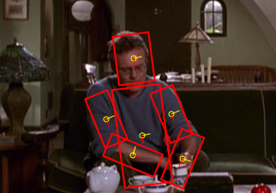
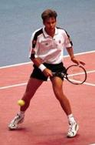
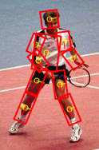
Task

Slide 3
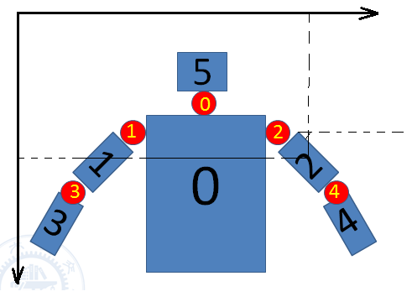
Model
Each part configuration: Li=(x, y, theta, scale)
Body configuration: L={L0,L1,…,Ln}
O
x
y
θ

Slide 4








Training Step 1
Discriminatively train each part’s classifier
Shape
Context
Pos-samples
Neg-samples
Classifier
For head
Feature vector 1
Feature vector 2
…
Feature vector n
Ada-
Boost

Slide 5
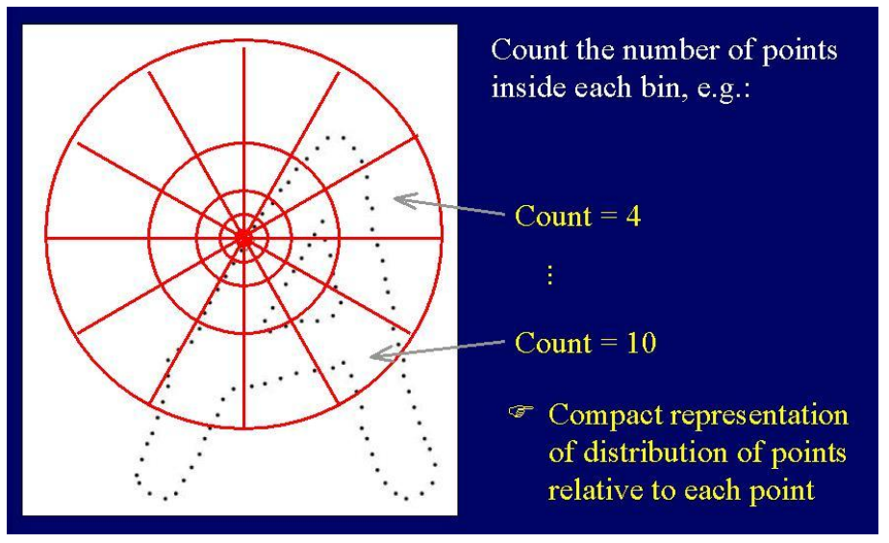

Shape Context Illustration

Slide 6
Other details
Rotation invariant
Scale invariant
Etc.

Slide 7
Reference:
[1] Matching with Shape Context (CBAIVL 2000)
[2] Shape Matching and Object Recognition Using
Shape Contexts
Author: Serge Belongie,
Jitendra Malik,
Jan Puzicha
Homepage: http://www.eecs.berkeley.edu/
Research/Projects/CS/vision/shape/sc_digits.html

Slide 8
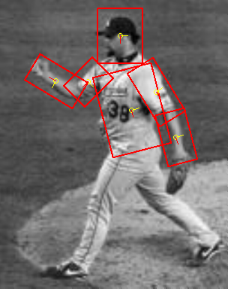
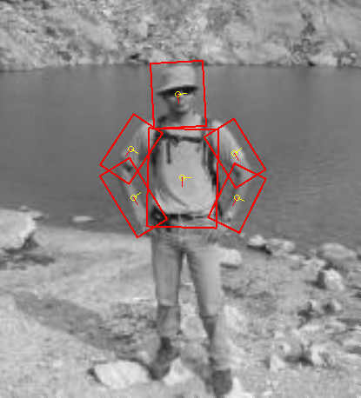
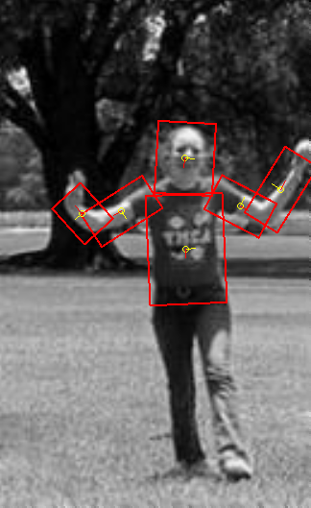
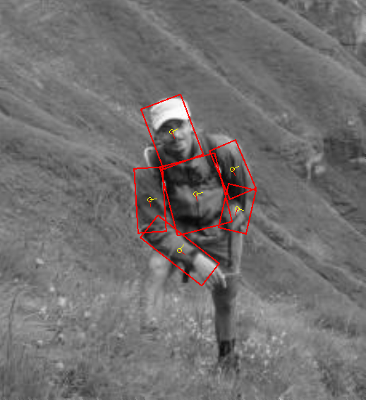
Training Step 2
Relative information of pairwise adjacent parts ----- training joints
1
3
3
statistical methods
Relative rotation: 10 degrees
Relative distance: 30 pixels
etc.

Slide 9
Summary
training
Independent classifier for each part
Information of adjacent parts

Slide 10
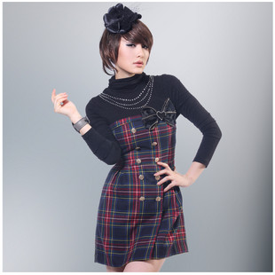
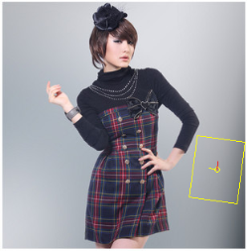
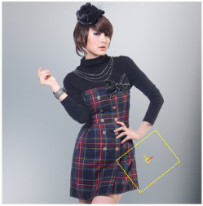
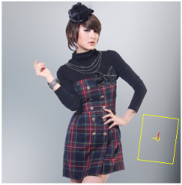
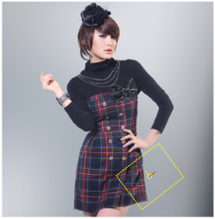
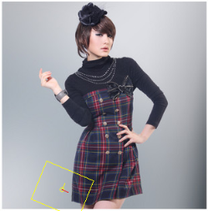
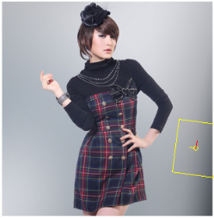
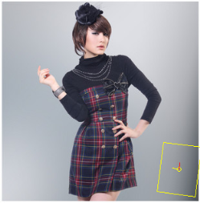
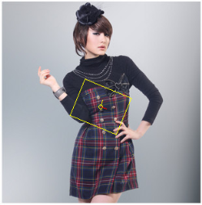

Recognition Step 1
Classifier
For head
$$\left(\begin{matrix}−2.2 & ⋯ & 0.2 \\ ⋮ & ⋱ & ⋮ \\ 0.01 & ⋯ & −5\end{matrix}\right)$$
$$nRotation matrices$$

Slide 11

How to use these matrices
Select the configuration with the highest score in these matrices
1、Similarity between parts
2、confidence of current scores

Slide 12
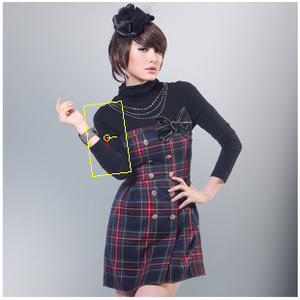
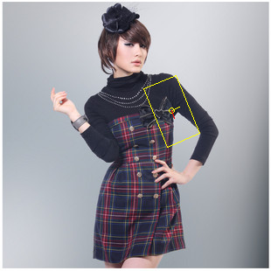
Problem 1
Classifier for right upper arm
Score=0.11
Score=0.12

Slide 13
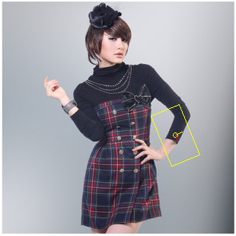
Problem 2
Right upper arm
Top score=0.6
Score=0.11

Slide 14
Sum-product
5
0
1
2
update
2
update
1
0
3
4
3
4
Step 1: up-stream

Slide 15
Step 2: down-stream
5
0
1
2
1
2
0
3
4
3
4

Slide 16
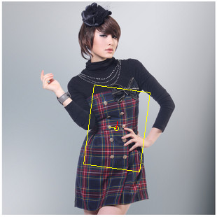
Example
-5.6 | -4 | … | … | 0.01 | 0.4
… | … | … | … | … | …
… | … | … | … | … | …
… | … | 1.2 | … | … | …
… | … | … | 0.8 | … | …
… | … | … | … | … | …
Information of adjacent parts
Torso; Rot=105
Corresponding matrix
-2.3 | -8 | … | … | -2 | 0.8
… | … | … | … | … | …
… | 0.11 | … | … | 0.12 | …
… | … | -0.7 | … | … | …
… | … | … | … | … | …
… | … | … | … | … | …
Right upper arm; Rot=75
Corresponding matrix

Slide 17
Update procedure
torso
-5.6 | -4 | … | … | 0.01 | 0.4
… | … | … | … | … | …
… | … | … | … | … | …
… | … | 1.2 | … | … | -2.22
… | … | … | 0.8 | … | …
… | … | … | … | … | …
update
-2.3 | -8 | … | … | -2 | 0.8
… | … | … | … | … | …
… | 0.11 | … | … | 0.12 | …
… | … | -0.7 | … | … | …
… | … | … | … | … | …
… | … | … | … | … | …
-4.4 | -7 | … | … | -1 | 0.8
… | … | … | … | … | …
… | 1.31 | … | … | -2.1 | …
… | … | 0.1 | … | … | …
… | … | … | … | … | …
… | … | … | … | … | …
Original arm matrix
New arm matrix

Slide 18

training
classifiers
Information of adjacent parts
Posterior
Estimation
Sum-product
$$\left(\begin{matrix}−2.2 & ⋯ & 0.2 \\ ⋮ & ⋱ & ⋮ \\ 0.01 & ⋯ & −5\end{matrix}\right)$$
$$nRotation prior$$
$$matrices$$

Slide 19
Thank You

